Slide 1
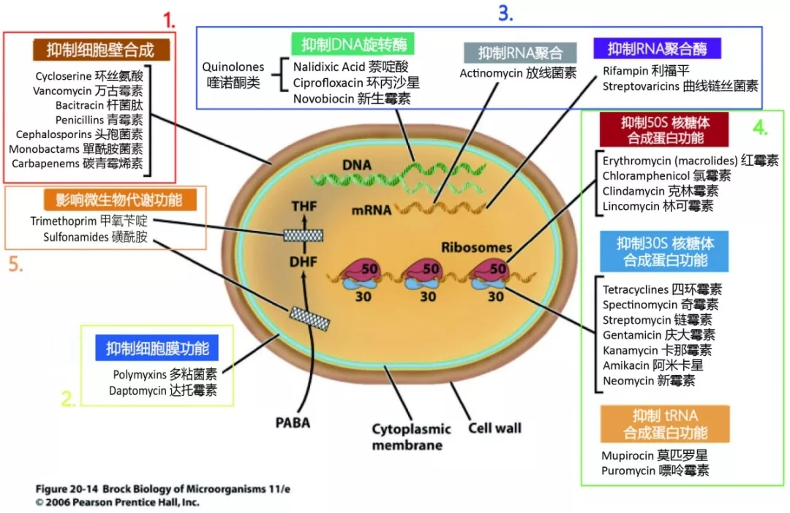

Slide 2
稳转细胞株筛选
筛选抗生素 | 最常见的筛选用途
Puromycin 嘌呤霉素 | 真核生物和细菌
Blasticidin S杀稻瘟菌素S （灭瘟素） | 真核生物和细菌
G418 Sulfate (Geneticin) 遗传霉素 | 真核生物
Hygromycin B 潮霉素B | 双筛选实验和真核生物
Aureobasidin A 金担子素A（AbA） | 酵母菌
应用类型
1) 稳转细胞株筛选
抗生素在分子生物学实验中最常见的应用是筛选和维持培养携带抗性基因的原核或者真核细胞，即通过基因重组技术将相应抗性基因导入细胞，使其获得对该抗性基因的耐药性，从而达到筛选或维持生长目的。
2)细胞培养
细胞污染几乎是细胞培养过程中遇到的必然问题，细菌、真菌是细胞培养实验中极其常见的污染物。抗生素可用于细胞培养实验，预防或治疗细胞受真菌和细菌污染。
细胞培养常用抗生素
细胞培养常用抗生素 | 防治污染物类别
Penicillin青霉素 | 革兰氏阳性菌
Streptomycin 链霉素 | 革兰氏阳性菌、革兰氏阴性菌
Gentamicin 庆大霉素 | 革兰氏阳性菌、革兰氏阴性菌、支原体
Amphotericin B 两性霉素B | 革兰氏阳性菌、酵母菌、真菌
Nystatin 制真菌素 | 酵母菌、真菌

Slide 3
常用抗生素分子量、抗性、配制方法及参考工作浓度
抗生素是一种生理活性物质，各种抗生素通常都在很低浓度下对病原菌就发生作用，但具体工作浓度需要根据细胞类型，培养基，生长条件，细胞代谢率和实验目的而变化。因此对于第一次使用的实验体系建议通过建立杀灭曲线（kill curve），即剂量反应性曲线，来确定适合的筛选浓度。
表1. 常用抗生素分子量、抗性、配制方法及参考工作浓度
抗生素名称 | 分子量 | G+ | G- | 分枝杆菌 | 真菌 | 支原体 | 配制方法 | 储存浓度（mg/mL） | 保存条件 | 参考工作浓度（μg/mL）
氨苄青霉素钠 | 371.39 | ++ | ++ |  |  |  | 溶于无菌水 | 100 | -25 ~ -15 ℃分装 | 50-100
羧苄青霉素钠 | 422.4 | + | ++ |  |  |  | 溶于无菌水 | 50 | --25 ~ -15 ℃分装 | 0.1-30
硫酸卡那霉素 | 582.58 | + | + |  |  | + | 溶于无菌水 | 10 | -25 ~ -15 ℃分装 | 30-100
氯霉素 | 323.13 | ++ | ++ | + |  | + | 溶于无水乙醇 | 50 | -25 ~ -15 ℃分装 | 5-20
硫酸链霉素 | 1457.38 | ++ | ++ |  |  |  | 溶于无菌水 | 50 | -25 ~ -15 ℃分装 | 10-50
四环素盐酸盐 | 480.90 | ++ | ++ |  |  |  | 溶于无菌水 | 5-10 | -25 ~ -15 ℃分装，避光 | 5-10
嘌呤霉素盐酸盐 | 544.43 | ++ |  |  |  |  | 溶于无菌水或甲醇 | 50（无菌水） 10（甲醇） | -25 ~ -15 ℃分装，干燥 | 哺乳动物细胞：1-10 大肠杆菌：125
利福平 | 822.94 | ++ | ++ | ++ |  |  | 溶于DMSO | 50 | -25 ~ -15 ℃分装，避光 | 10-50
特美汀 | / |  | ++ |  |  |  | 溶于无菌水 | 200 | -25 ~ -15 ℃分装 | 200
盐酸博莱霉素 | 1451 |  | + |  |  |  | 溶于无菌水 | 100 | -25 ~ -15 ℃分装，避光 | 大肠杆菌：25-50 酵母菌：50-300 哺乳动物细胞：50-1000
遗传霉素 | 692.7 |  |  |  |  |  | 溶于无菌水 | / | -25 ~ -15 ℃分装，避光 | 哺乳动物细胞：200-2000 植物细胞：10-100 酵母细胞：500-1000
潮霉素B | 527.52 |  |  |  |  |  | 溶于1×PBS （PH 7.4） | 50 | -25 ~ -15 ℃分装 | 哺乳动物细胞：50-500 细菌/植物细胞：20-200 真菌：300-1000
两性霉素B | 924.1 |  |  |  | ++ |  | 溶于无菌水 | / | -25 ~ -15 ℃分装，避光 | 2.5
硫酸庆大霉素 | 575.67 | + | ++ |  |  | ++ | 溶于无菌水 | / | -25 ~ -15 ℃分装 | 抑制细菌污染：0.5 -50； 筛选抗性基因：15
“++”表示对大多数微生物有效，“+”表示对某些微生物有效

